Slide 1
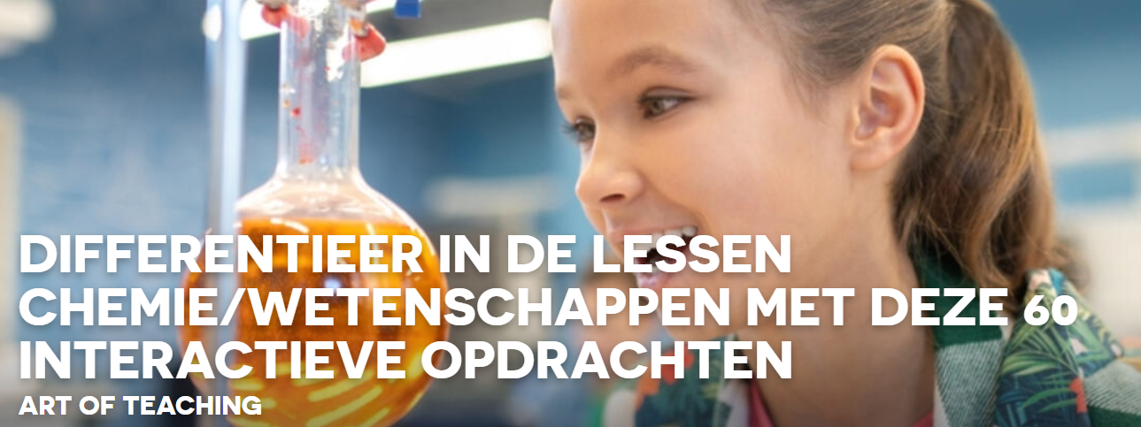
Cluedospel leerstof derde jaar
Moordspel derde jaar — Chemieleerkracht (blackbox.website)
Marie, (OF 3)

Slide 2


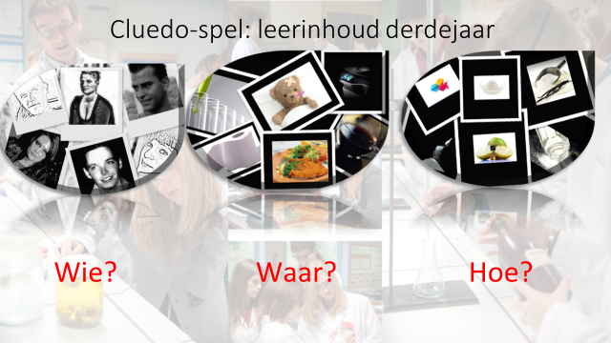
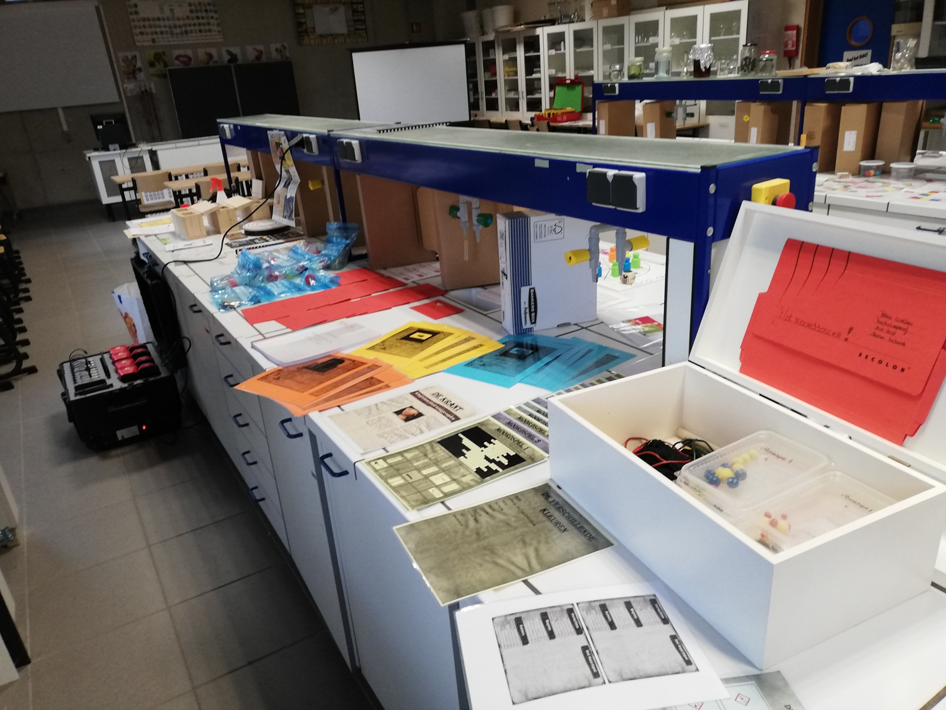
Spelkoffers
Vind de dader, het wapen en plaats delict
Opdrachtenkoffer met 18 opdrachten : 1 opdracht gekoppeld aan 1 lesonderwerp
Moordspel: leerstof derde jaar
LINK

Slide 3
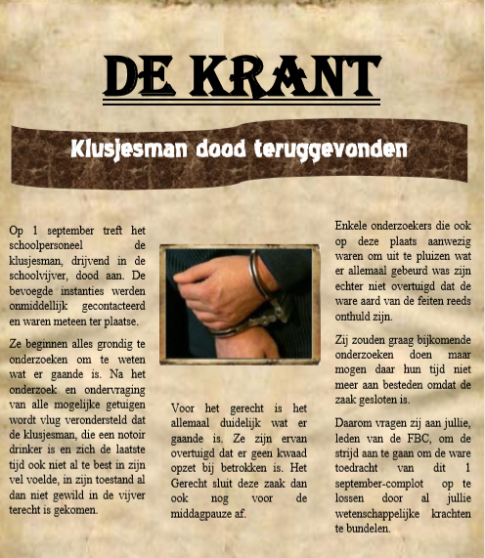
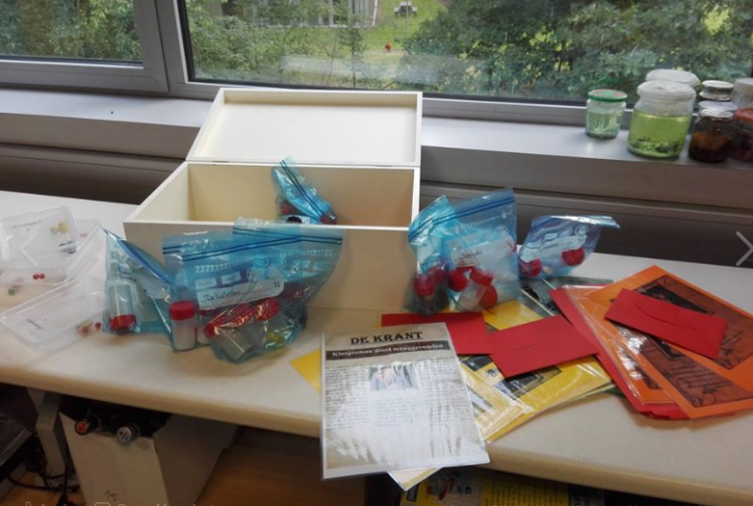
1, Kennismaking labomateriaal
2, Stofeigenschappen
3, Soorten mengsels
4, Scheiding : chromatografie
5, Scheiding: kristallisatie
6, Gebruik van molecuulmodellen
7, Soorten chemische reacties
8, Toepassen wet behoud van massa
9, Balanceren van reacties
10, Thomson: waterstraal afbuigen
11, Samenstelling van atomen
12, Vlamproeven
13, Gebruik PSE
14, Berekenen molaire massa
15. Geleidbaarheid stoffen
16, Molecuulmassa berekenen
17, H, P-zinnen - gevarensymbolen
Moordspel: leerstof derde jaar
-Het spel bevat denk- en doe-opdrachten over de ganse leerinhoud van
eerste jaar chemie
-De moordenaar geeft via brieven een nieuwe opdracht.
-Aan elke les is een opdracht gekoppeld. Telkens valt een verdachte,
wapen, plaats weg uit reeks
-Op het einde van het schooljaar zijn de 15 opdrachten gespeeld en is: de
dader, het wapen en plaats delict gekend
-Koffer is uit te lenen

